Slide 1
ชื่อผลงาน
ลดระยะเวลาเริ่มยา
ต้านไวรัสARV
โรงพยาบาลระแงะ
จังหวัด นราธิวาส

Slide 2
คำสำคํญ
ลดระยะเวลา
การเริ่มยา
ยาต้านARV

Slide 3
สรุปผลงานโดยย่อ
อัตราการเสียชีวิต | 2555 | 2556
1. อัตราการเสียชีวิต ผู้ป่วยเอดส์รพ. ระแงะ (ร้อยละ) | 24.61 | 23.33
2. อัตราการเสียชีวิตในระยะ 12 เดือนแรก หลังเริ่มยาต้านไวรัส (ร้อยละ) | 16.7 | 7.14
3. อัตราการเสียชีวิตก่อนรับประทานยาต้านไวรัส ของ โรงพยาบาลระแงะ( ร้อยละ) | 6.66 | 14.28
4. ผู้รับยาต้านไวรัสรายใหม่ (ราย) | 16 | 17
5 .ระยะเวลาเริ่มยาต้านไวรัส (อาทิตย์) | 15 | 18

Slide 4
ชื่อและที่อยู่ขององค์กร
คลีนิกยาต้านARV
โรงพยาบาลระแงะ
จังหวัดนราธิวาส

Slide 5
สมาชิกทีม
1. นางวรรธกานต์ หะยีปะดอเฮง ประธาน
2. นางวรรณา บินยูโซะ กรรมการ
3. นางสาวแมงซาเราะ มาหะมะ กรรมการ
4. นางสาวรอพีซัน วาจิ เลขานุการ

Slide 6
เป้าหมาย/วัตถุประสงค์
1.เพื่อลดระยะเวลาการเริ่มstartรับยาต้านฯผู้ที่ติดเชื้อเอชไอวีและTB
2.เพื่อลดอัตราการเสียชีวิตของผู้ติดเชื้อใน12เดือนแรกของการรับยาต้านฯ
3.เพื่อลดอัตราการเสียชีวิตของผู้ตดเชื้อเอชไอวี/เอดส์ก่อนรับยาต้านฯ

Slide 7
ที่มาของปัญหา ระยะเวลาเริ่มยาต้าน เฉลี่ย 18 wks.
ขั้นตอนการเตรียมความพร้อมในการรับประทานยาต้านฯ
1 การมีส่วนร่วมของผู้ป่วย
2 การฝึกรับประทานยาต้านฯที่ clinic ARV
3 การติดตามการฝึกรับประทานยาต้านฯ
4 ความพร้อมของผู้ป่วยและญาติ

Slide 8
วิเคราะห์สาเหตุ
บุคลากร
สิ่งแวดล้อม/อุปกรณ์/สถานที่
ข้อมูลเดิมต้องรักษา TB ก่อน 2 เดือน
กลัวอาการของ IRIS
ไม่มีการเตือน/ดูแลเฉพาะด้าน
ไม่รู้แผนการรักษา
Start ยาช้ากว่า CPG
ไม่ได้นัดวันมารับยา/คลินิก ARV
ไม่บันทึกข้อมูลในทะเบียน
โรคที่ปกปิดญาติ/
ชุมชน/สังคมรังเกียจ
ระยะเวลาเริ่มยาต้านนาน 18wks.(ปี 56)
ทำงานมาเลย์/ย้ายถิ่น
ไม่มาตามนัด รักษาตามเชื่อก่อน/หมอบ้าน
อาย โรคน่ารังเกียจของชุมชน
ปกปิด
มีอาการแย่/ระยะเอดส์ CD4ต่ำมาก
ไม่พร้อมรับยา กลัวดื้อยา
กินยายุ่งยาก
ใช้เวลาในการตัดสินใจ
แนวทางการรักษา (CPG) มีระยะเวลาในการเริ่มยาต้านนาน
ผล CD4 จาก รพ.นราธิวาสฯ ได้ 2 wks
ขาดการประสานงานร่ะเหว่างแผนก Csg/TB/ARV
ผู้ป่วยและญาติ
ระบบบริการจัดการ

Slide 9
วิธี/กิจกรรมที่ดำเนินการ
สาเหตุ | แนวทางแก้ไข | ผลลัพธ์
บุคลากร - ไม่นัดวันรับยา - ไม่ลงทะเบียน - รักษาOI/TB 2 เดือนก่อน - กังวลกับอาการIRIS | -ทำบัตรนัด -ทำทะเบียนผู้ป่วยยังไม่เริ่มยา -startยาarv หลังรับยาTB 2 wks -ปรึกษาแพทย์เชี่ยวชาญก่อนเริ่มยาฯ | มีบัตรนัดระหว่างแผนก มีทะเบียนผู้ป่วยยังไม่รับยา รับยาได้เร็วขึ้น แพทย์มีความมั่นใจมากขึ้น
ผู้รับบริการ - ไม่มาตามนัด/ญาติมารับยา - ทำงานมาเลย์ /ย้ายถิ่น - aidsเต็มขั้นมีโรคแทรกซ้อนมาก TB/PCP เพลีย รับยาไม่ได้ - ไม่ยอมรับยาอาการสบายดี - ไม่พร้อมรับยา กลัวดื้อยา ยุ่งยาก ใช้เวลาในการตัดสินใจ | -แกนนำตามเยียมบ้าน -รับยาก่อนไปมาเลย์ -อธิบายขั้นตอน/ผลการไม่รับยา/startยาภายใน2wks. -ให้ดูรูประยะเอดส์ -พบเภษัชกร/พยาบาล/แกนนำกระตุ้นการตัดสินใจให้เร็วขึ้น | ผู้ป่วยมาตามนัดร้อยละ92 อัตราตายไม่เพิ่มไปกว่าเดิม ยอมรับยาเร็วขึ้น
ระบบบริการ - ขาดการประสานงาน - คลีนิคTBและarvไม่ตรงกัน - แนวทางCPGระยะเวลาในการเริ่มยาแต่ละขั้นตอนนาน -ผลCD4จากรพ.นราฯ ได้2 wks. | -ทำบัตรนัดข้ามคลินิก -ประสานทางโทร์ศัพท์ -CPGใหม่ลดระยะเวลาลง -ขอผล1 wks.เฉพาะรายใหม่ | มีบัตรส่งต่อระหว่างแผนก มีข้อมูลของผู้ป่วย มีCPGใหม่ลดระยะเวลาลง ได้ผลเลือดเร็วขึ้น 1 อาทิตย์
สถานที่/สิ่งแวดล้อม/ชุมชน -โรคที่รังเกียจของสังคม/ชุมชนไม่กล้ามารักษา -ญาติไม่รู้แผนการรักษา | ให้ความรู้ในชุมชน Counsellingเรื่องการบอกผลเลือด | มีโครงการVCCTในชุมชน ผู้ป่วยมีความมั่นใจบอกผลเลือดกับญาติ

Slide 10
Flow Chart แสดงขั้นตอนการดำเนินงาน
1.ประชุมทีมงานดูแลผู้ป่วยเอดส์ สหสาขาวิชาชีพ แกนนำ คลินิกให้คำปรึกษาและคลินิกวัณโรค
2.ปรับแนวทางการรับผู้ป่วยเอดส์ใหม่ดังนี้
2.1 แผนกให้คำปรึกษาพบผู้ติดเชื้อHIV positive นัดเข้าคลินิกARV ในวันจันทร์ และวันพฤหัส
2.2 ลงทะเบียน/ส่งตรวจCD4 ภายในวันพุธหรือวันพฤหัส
2.3 ลดระยะเวลาการมาฟังผลCD4 ภายใน1 อาทิตย์ในผู้ป่วยรายใหม่
2.4 ทำCPG แนวทางการรับยาARV ใหม่
2.5 ผลิตบัตรนัดระหว่างแผนกเพื่อป้องกันการloss F/U และได้ติดตามอย่างต่อเนื่อง
2.6 ทำทะเบียนผู้ติดเชื้อที่ยังไม่รับประทานยา
2.7 ติดตามผลการดำเนินงาน/หลังพัฒนาทุก 3 เดือน

Slide 11
แนวทางการรับผู้ป่วยติดเชื้อเอชไอวีเพื่อรับยาARV(ก่อนพัฒนา)
ผู้ป่วยมีผลHIV positive
หรือมีอาการ / CD₄ ≤ 350 cell / mm³
CD4 ≤ 350 มีอาการของโรคติดเชื้อฉวยโอกาส
Couselling arv
สมัครใจเข้าโครงการแนะนำยาต้าน
ครั้งแรก F/U 1 wks
ไม่สมัครใจ
ให้คำปรึกษา
รักษาตามอาการ
มาตามนัด ครั้งที่ 1
พี่เลี้ยง / ยอมเปิดเผยแก่ครอบครัว
มีที่อยู่แน่นอน
เภสัชกร Advice เรื่องยา
แนะนำทีมงานทั้งหมด
พบแพทย์ตรวจ OI
Lab LFT CBC AFB , VDRL , Hepatitis profile
Chest X – ray + pap smear F/U 1 wks
ติดตามนัดอีก
3 เดือน
มาตามนัดครั้งที่ 2
ติดตามผล Lab
พบแพทย์ตรวจ OI
ไม่พบ TB
ให้ MTV Vit Bco
1x2 q 12 hrs.
F/U 2 wks
พบ TB
รักษา TB 4 wks.
F/U 4 wks. คลีนิคarv
Start ยาตามสูตร
นัด Start ยาตาม
ดุลยพินิจของแพทย์

Slide 12
แนวทางการรับผู้ป่วยติดเชื้อเอชไอวีเพื่อรับยาARV(หลังพัฒนา)
ผู้ป่วยมีผลHIV positive
หรือมีอาการ / CD₄ ≤ 350 cell / mm³
CD4 ≤ 350 มีอาการของโรคติดเชื้อฉวยโอกาส
Couselling arv
สมัครใจเข้าโครงการแนะนำยาต้าน
ครั้งแรก เข้าระบบทันที
ไม่สมัครใจ
ให้คำปรึกษา
รักษาตามอาการ
มาตามนัด ครั้งที่ 1
พี่เลี้ยง / ยอมเปิดเผยแก่ครอบครัว
มีที่อยู่แน่นอน
เภสัชกร Advice เรื่องยา
แนะนำทีมงานทั้งหมด
พบแพทย์ตรวจ OI
Lab LFT CBC AFB , VDRL , Hepatitis profile
Chest X – ray + pap smear F/U 1 wks
ติดตามนัดอีก
1 เดือน
มาตามนัดครั้งที่ 2
ติดตามผล Lab
พบแพทย์ตรวจ OI
ไม่พบ TB
ให้ MTV Vit Bco
1x2 q 12 hrs.
F/U 1 wks
พบ TB
รักษา TB 2 wks
F/U 2 wks arv
Start ยาตามสูตร
นัด Start ยาตามสูตร
ทันที

Slide 13
เครื่องชี้วัด
1 .ลดระยะเวลาการเริ่มยาต้านARV จากเดิม 5 ขั้นตอน เหลือ 3 ขั้นตอน
ลดระยะเวลาการ start ยา ARV จากเดิม 12 wks. เหลือ 6 wks.
2.ลดอัตราตายในผู้ติดเชื้อเอชไอวีก่อนเริ่มยาต้านฯ
3. ลดอัตราตายในผู้ติดเชื้อเอชไอวีหลังเริ่มยาต้านฯภายใน 12 เดือนแรก
4. ลดอัตราการเสียชีวิตผู้ติดเชื้อเอชไอวี/Tbรายใหม่ของการเสียชีวิต
ระยะเวลา ตุลาคม2556-เมษายน 2557

Slide 14
ผลลัพธ์ที่เกิดขึ้น
ผลทางตรง ( ข้อมูลเป็นตัวเลขเชิงประจักษ์ หรือกราฟแสดงผลลัพธ์ประกอบ )
ตัวชี้วัด (KPI) | เป้าหมาย (Target) | ผลลัพธ์ก่อน ดำเนินการ | ผลลัพธ์ที่ปฏิบัติได้
 |  | ปี56 | ปี57ตค.-เมย .57
ระยะเวลาการเริ่มยาต้านฯหลังรู้ผลเลือด 1.1 ไม่มี TB 1.2 มี TB | ภายใน3wks. ภายใน6wks. | 8wks. 12 wks. | 1.8 wks.(9.3/5) 5 wks.
อัตราตายในผู้ติดเชื้อเอชไอวีก่อนเริ่มยาต้าน | ร้อยละ20 | 7.1 | 0
อัตราตายในผู้ติดเชื้อเอชไอวีหลังเริ่มยาต้านฯภายใน 12 เดือนแรก | ร้อยละ15 | 6.6(1/15) | 0
ผู้ติดเชื้อเอชไอวี/Tbรายใหม่เสียชีวิตร้อยละ | ร้อยละ20 | 16(1:6) | 0

Slide 15
แสดงผลการลดขั้นตอน
แนวทางการรับยาARVใหม่ดังนี้
ขั้นตอนเริ่มstartยาต้านในผู้ติดเชื้อทีไม่มีTBร่วม
จำนวนอาทิตย์ | 1 | 2 | 3 | 4 | 5 | 6
ก่อนพัฒนา | รอฟังผลCD4 | พบ แกนนำ | ทานยาOI | ฝึกการรับประทานยา |  | startยา ARV
หลังพัฒนาปี57 | รอฟังผลCD4 | พบแกนนำ ทานยาOI ฝึกการรับประทานยา | start ยา ARV

Slide 16
ขั้นตอนเริ่มstartยาต้านในผู้ติดเชื้อทีมมีTBร่วม
จำนวนอาทิตย์ | 1 | 2 | 3 | 4 | 5 | 6 | 7 | 8 | 9 | 10 | 11 | 12 | หมายเหตุ
ก่อนพัฒนา | รอฟังผลCD4 |  | ทานยาOI | ฝึกการทานยา |  |  |  | start ยา TB |  |  |  | startยา ARV wksที่12 | startยา ARV wksที่12
หลังพัฒนาปี57 | รอฟังผลCD4 | ทานยาOI |  | start ยา TB |  | start ยา ARV |  |  |  |  |  |  | startยา ARV wksที่6

Slide 17
ผลทางอ้อม
( ผลการเปลี่ยนแปลงที่เกิดขึ้นเป็นอย่างไร การเปลี่ยนแปลงที่เกิดขึ้นช่วยแก้ปัญหาได้ดีเพียงไร )
1.ผู้ติดเชื้อมาตามนัดได้เพิ่มขึ้น
2.ผู้ติดเชื้อทียังไม่เริ่มยาได้รับการติดตามทุก 6 เดือนเพิ่มขึ้น
3.มีการประสานงานระหว่างคลินิกTB/ARV เพิ่มขึ้น
13. บทเรียนที่ได้รับ
1.การพัฒนางานต้องทำตลอดเวลาเพื่อให้ได้ประโยชน์สูงสุดที่ผู้ป่วยควรจะได้รับ
2.การเก็บข้อมูลและการบันทึกที่ครอบคลุมทำให้ง่ายต่อการพัฒนา
3.การประสานงานระหว่างแผนกที่ดีย่อมส่งผลให้ผู้รับบริการได้รับการบริการที่ดี

Slide 18
ปัญหา อุปสรรค
1.ผู้รับบริการมีความเชื่อแบบเดิม หรือตามท้องถิ่น ต้องรักษากับหมอบ้านก่อนหรือหาแนวทางการรักษาทางเลือกก่อนมารับยาทำให้การรับยาต้านฯช้าลงได้
2.เป็นโรคที่ต้องปกปิดทำให้ผู้ดูแลไม่สามารถรู้แผนการรักษาได้ในกรณีที่ผู้ป่วยปกปิดผลเลือดกับครอบครัว หรือไม่บอกคนใกล้ชิด
3.ผู้ติดเชื้อบางคนมาด้วยCD4ต่ำมากๆ มีโรคเชื้อฉวยโอกาสหลายตัว เช่นTB PCP diarrhea ระยะเอดส์เต็มขั้นต้องรักษาตามอาการ ให้แข็งแรงขึ้นก่อนเริ่มยาต้านฯเพราะจะทำให้เกิดอาการIRIS ทำให้เสียชีวิตเร็วขึ้น
โอกาสพัฒนาต่อเนื่อง
( กิจกรรมการพัฒนาที่กำหนดไว้ว่าจะดำเนินการต่อไปในอนาคต )
1.การเก็บข้อมูลผู้ติดเชื้ออย่างเป็นระบบ
2. การณรงค์มาเจาะเลือดหาเชื้อเอชไอวีในชุมชนกับทีมแกนำเพื่อค้นหาผู้ติดเชื้อก่อนมีอาการเอดส์
ชื่อผู้ติดต่อ นาง วรรธกานต์ หะยีปะดอเฮง ตำแหน่ง พยาบาลวิชาชีพชำนาญการ
โรงพยาบาลระแงะ โทร์ศัพท์ 0817661388

Slide 19
ภาคผนวก
บัตรส่งต่อคลินิกยาต้าน จาก Counselling
HN ………………………. ชื่อ - สกุล .......................................................
ส่งเข้าคลินิกยาต้าน วันที่ ...................................................................
ส่งเจาะ CD₄ วันที่ ..............................................................................
ผู้ส่ง ........................................... ตำแหน่ง .........................................
บัตรส่งต่อคลินิก TB จาก Counselling
HN ………………………. ชื่อ - สกุล .......................................................
ส่งรับยา TB วันที่ .............................................................................
ส่งคลินิกยาต้าน วันที่ .........................................................................
(ส่งคลินิกยาต้าน เมื่อรับยา TB ครบ 2 อาทิตย์)
ผู้ส่ง ........................................... ตำแหน่ง .........................................
บัตรส่งต่อคลินิกยาต้าน ARV จากคลินิก TB
HN ………………………. ชื่อ - สกุล .......................................................
รับยา TB วันที่ .............................................................................
ส่งคลินิกยาต้าน วันที่ .........................................................................
(ส่งคลินิกยาต้าน เมื่อรับยา TB ครบ 2 อาทิตย์)
ผู้ส่ง ........................................... ตำแหน่ง .........................................
บัตรส่งต่อคลินิก TB จากคลินิกยาต้านฯ
HN ………………………. ชื่อ - สกุล .......................................................
คัดกรอง พบว่าเป็น TB วันที่ .............................................................
รับยาต้าน ครั้งแรก วันที่ .....................................................................
สูตรยา ...............................................................................................
นัดรับยาต้าน ครั้งต่อไป วันที่ .............................................................
ผู้ส่ง ........................................... ตำแหน่ง .........................................

Slide 20
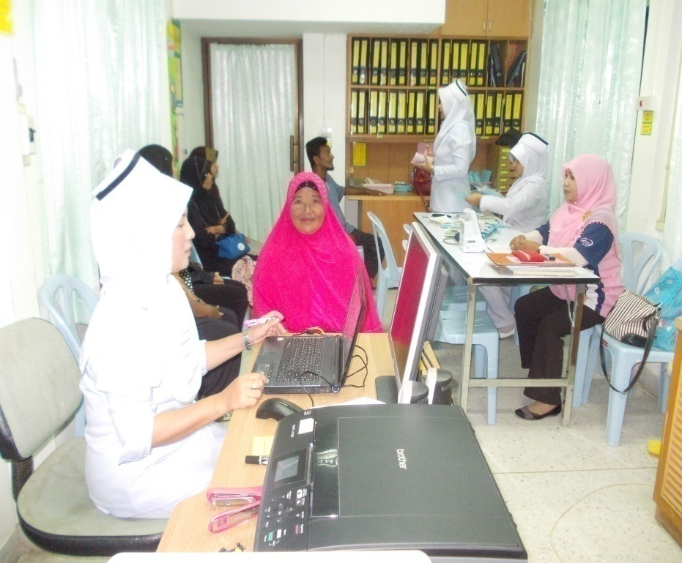
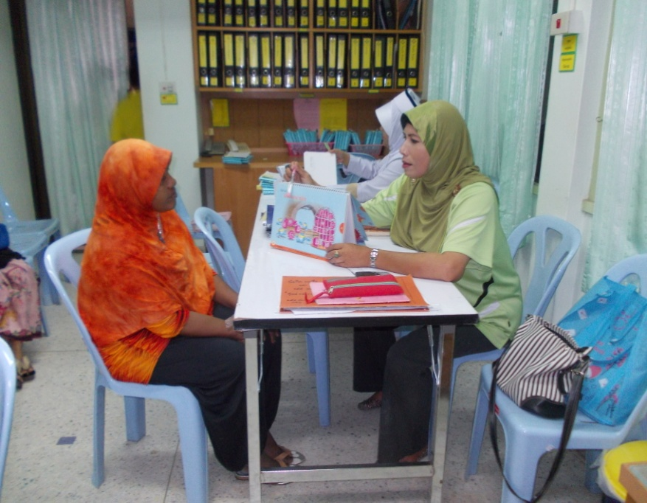
กิจกรรมในคลินิก

Slide 21
ภาพกิจกรรม งานปีใหม่ 2556

Slide 22
กีฬาสัมพันธ์

Slide 23
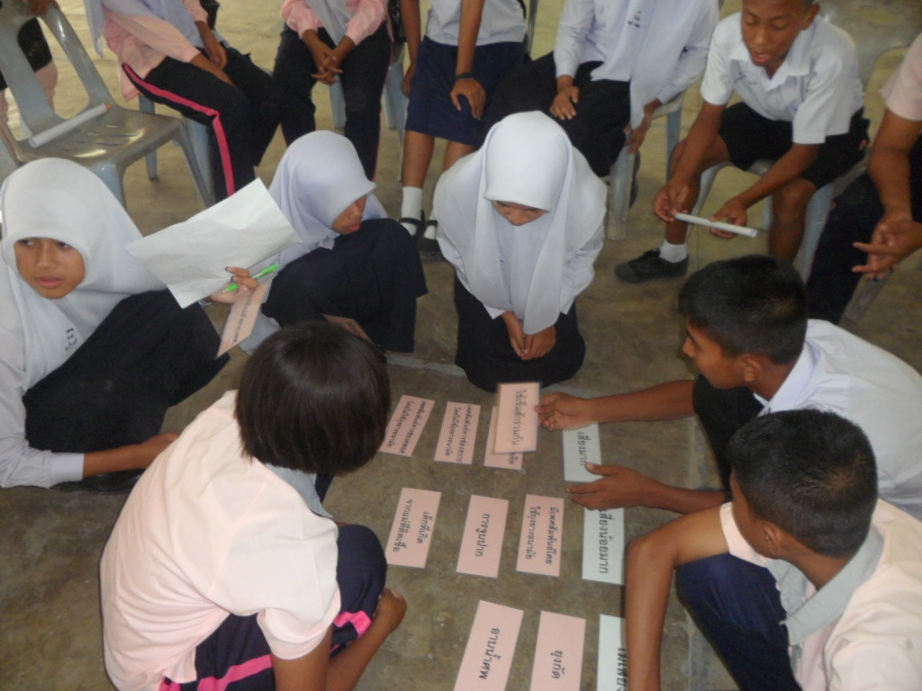
กิจกรรมให้ความรู้เรื่องเอดส์ในโรงเรียนมัธยมตันหยงมัส

Slide 24
จัดนิทัศการวันVCCT day

Slide 25
คำคม
กำลังกายที่จะหมดไป
สามารถที่จะสร้างได้
จากกำลังใจ จากใครบางคน
ขอขอบคุณ
ค่ะ

